Slide 1

大学物理规范作业
总（09）
干涉驻波多普勒效应

Slide 2

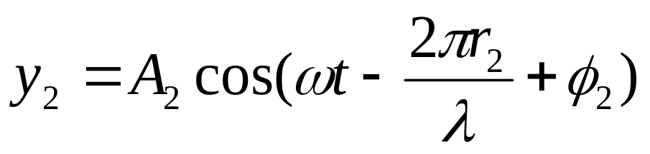
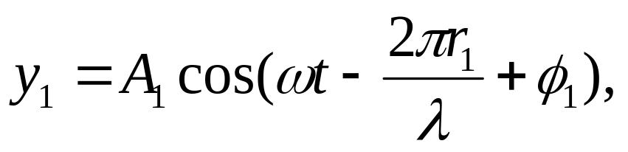
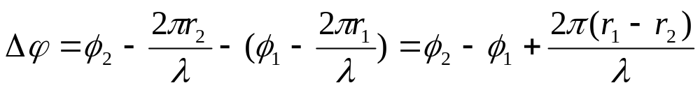
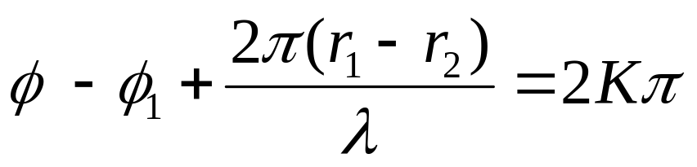
一、选择题
1.如图所示，两列波长相同的相干波在P点相遇，S₁点的初位相是 φ₁ ，S₁点到P点的距离是r₁，S₂点的初位相是 φ₂ ，S₂到P点的距离是r₂，以K代表零或正、负整数，则P点是干涉极大的条件是：
（D）
(A)r₂-r₁=Kλ
(B)φ₂-φ₁+2π(r₂-r₁)/λ=2Kπ
(C)φ₂-φ₁=2Kπ
(D)φ₂-φ₁+2π(r₁-r₂)/λ=2Kπ
S₁点、S₂点在P点引起的振动分别为：
分析：
根据干涉相长条件，有：

Slide 3
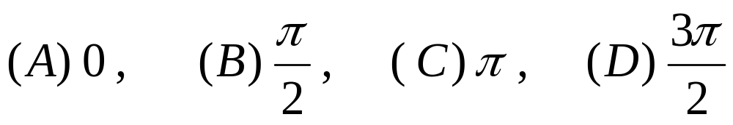

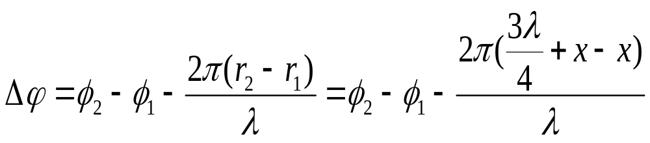
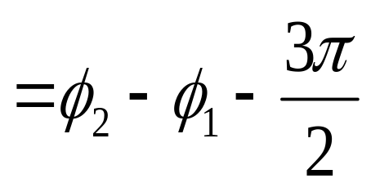
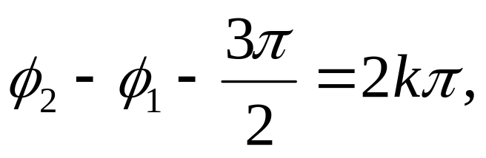
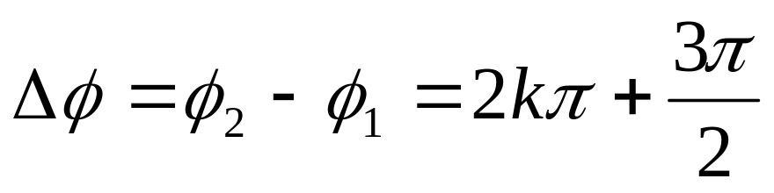
2.两振幅均为A的相干波源S₁、S₂,相距为3λ/4(λ为波长).若在S₁S₂连线上S₁左侧各点合振幅为2A，则两波源的初相差Δφ=φ₂-φ₁为:
（D）
分析：
设在S₁S₂连线上S₁左侧点到S₁的距离为x，
则两波源在S₁S₂连线上S₁左侧各点的位相差为：
根据干涉相长条件，有：

Slide 4
3.一平面简谐波在均匀的弹性介质中传播，在某一瞬
时，媒质中某质元正处于平衡位置，此时该质元:
（ C ）
(A)动能为零，势能最大 (B)动能最大，势能为零
(C)动能最大，势能最大 (D)动能为零，势能为零
分析：
质元经过其平衡位置时具有最大的振动速度，所以动能最大，同时其相对形变也最大，势能也最大。
波动中质元振动动能和弹性势能的这种关系不同于孤立的振动系统。

Slide 5
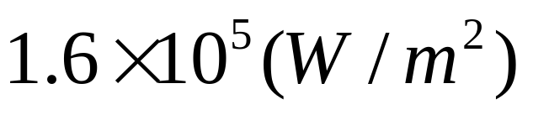
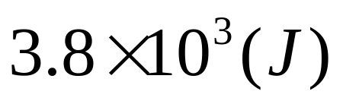
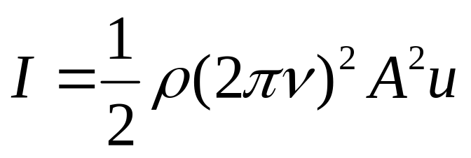
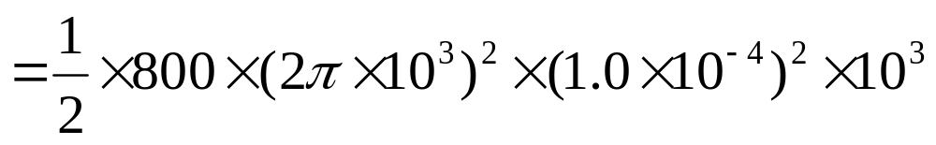
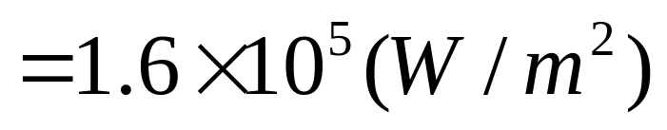
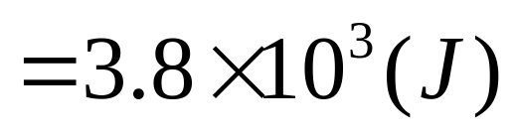
二、填空题
1.一弹性波在介质中的传播速度u=10³m/s,振幅A=1.0×10⁻⁴m,频率ν=10³Hz,若该介质的密度为ρ=800kg/m³ ,则该波的平均能流密度为__________________；一分钟内垂直通过一面积S=4 ×10⁻⁴m²的总能量为________________。
分析：

Slide 6
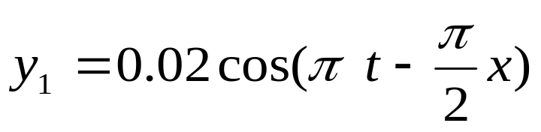
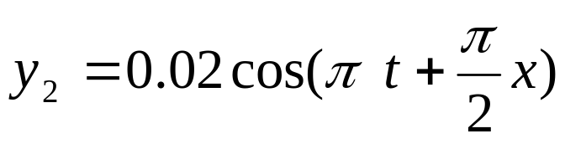
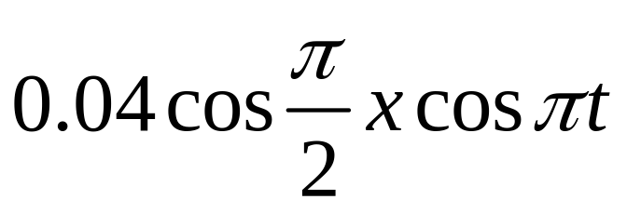
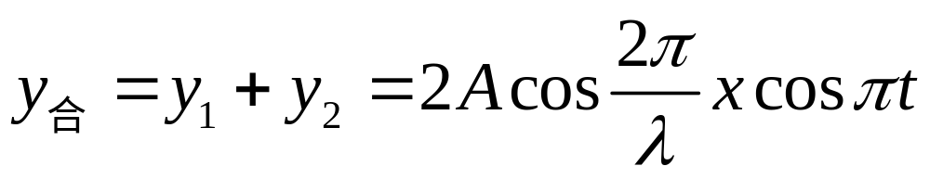
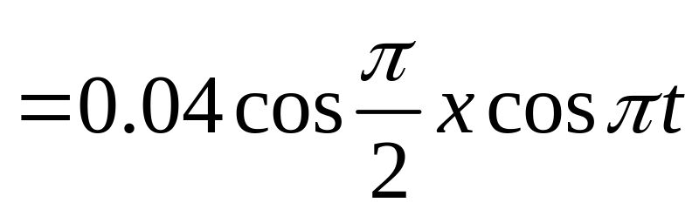
2.二列沿相反方向传播的相干波
(SI制)，由三角函数的和差化积
公式，两波所合成的驻波的表达式为
y_{合}=________________________。
解：

Slide 7
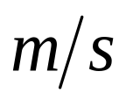
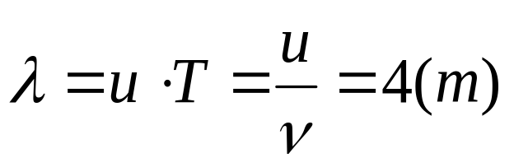

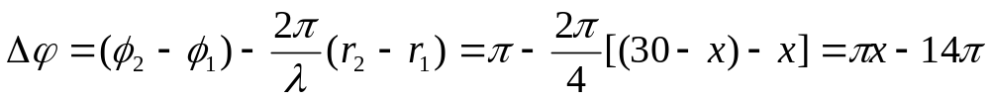
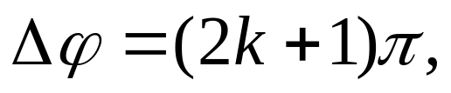
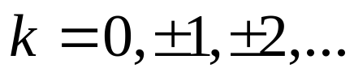
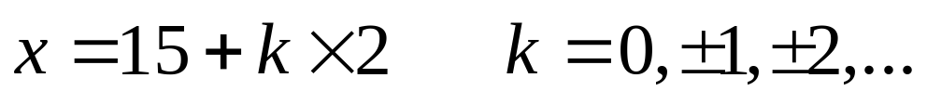
三、计算题
位于A、B两点的两个波源S₁、S₂,，振幅相等，频率
都是100Hz，相差为π，若A、B相距30m，波速为400
，以S₁为x轴坐标原点，求AB连线上二者之间因相
干叠加而静止（波节）的各点位置和因相干叠加而振幅
最大（波腹）的各点位置。
S₁
S₂
解：波长
x
o
30
x
30-x
AB连线间（ ）：
若要满足干涉而静止，则

Slide 8
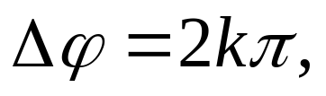
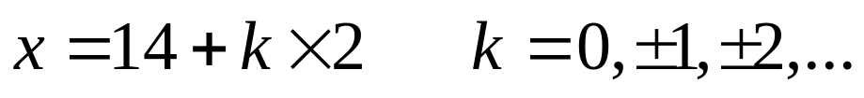
即静止点（波节）位置为：
（米）
若要满足干涉加强点，则
即干涉加强点位置为：
可见在A、B两点是波腹处。

Slide 9
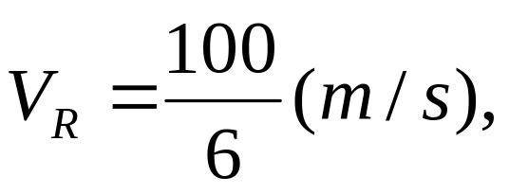
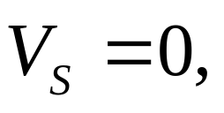
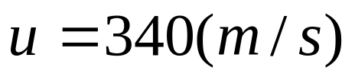
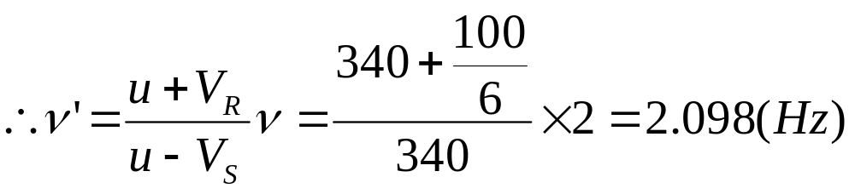
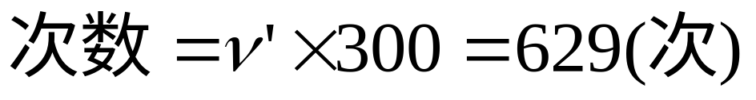
2. 在塔楼上报警的警钟,每隔0.5s响一声,连续不断地响,
某人坐在以V=60km/h的速度向警钟行驶的车中,设空气
中声速为340m/s,则此人在5分钟中可听到多少次警钟
声。
分析:
依题意：
则此人在5分钟内可听到警声

